Slide 1
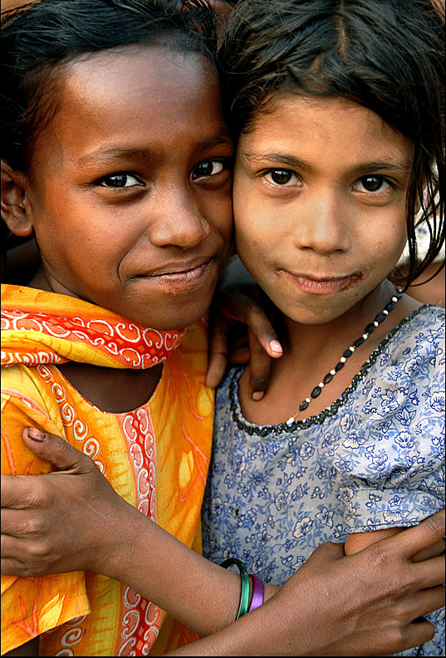
L-IMĠIBA MAL-BARRANIN
www.ofm.org.mt
16 il-Ħadd matul is-sena Ċ

Slide 2
Qari mill- Ktieb
tal- Ġenesi
Ġen 18, 1-10a

Slide 3
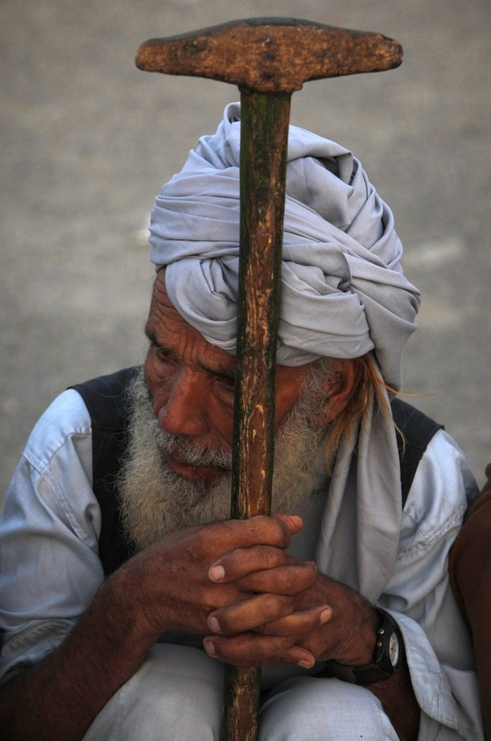
F’dak iż-żmien, il-Mulej deher lil Abraham ħdejn il-ballut ta’ Mamri; u hu kien fil-bieb tal-għarix fl-aqwa tas-sħana tal-jum.

Slide 4
U refa’ għajnejh u ħares, u ra tlitt irġiel weqfin quddiemu;

Slide 5
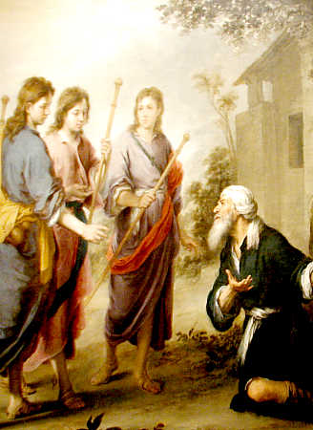
u malli rahom mar jiġri jilqagħhom mill-bieb tal-għarix u nxteħet wiċċu fl-art quddiemhom. U qal:

Slide 6
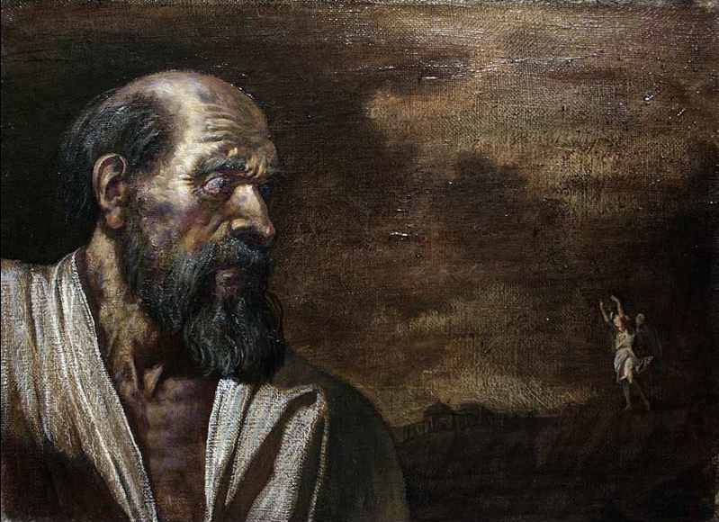
«Sidi, jekk jien sibt ħniena f’għajnejk, tibqax għaddej minn quddiem il-qaddej tiegħek.

Slide 7
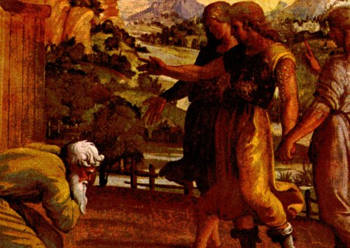
Ħa nġib ftit ilma u aħslu riġlejkom, u strieħu taħt
is-siġra,

Slide 8
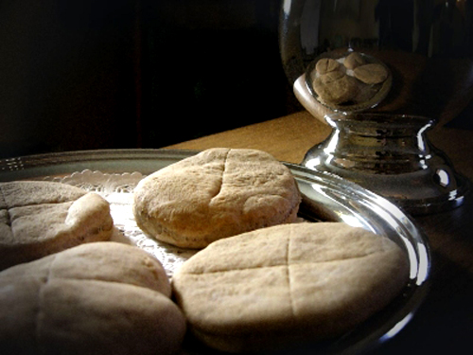
sakemm inġibilkom gidma ħobż, biex titrejqu,

Slide 9
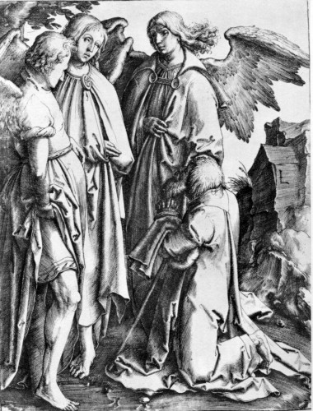
imbagħad tibqgħu sejrin - għax għalhekk għaddejtu għand il-qaddej tagħkom.» U huma qalulu: «Tajjeb, agħmel kif għidt.»

Slide 10
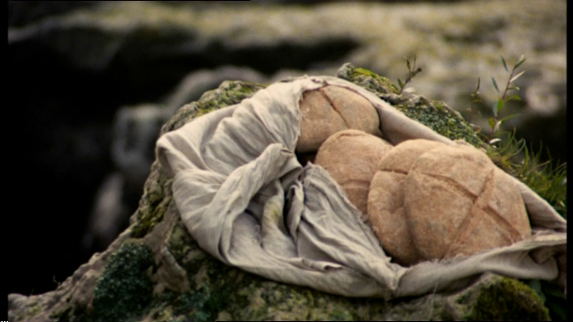
U Abraham ħaffef lejn l-għarix, ħdejn Sara, u qalilha: «Fittex lesti tliet sigħan smid, agħġnu u agħmlu ftajjar.»

Slide 11
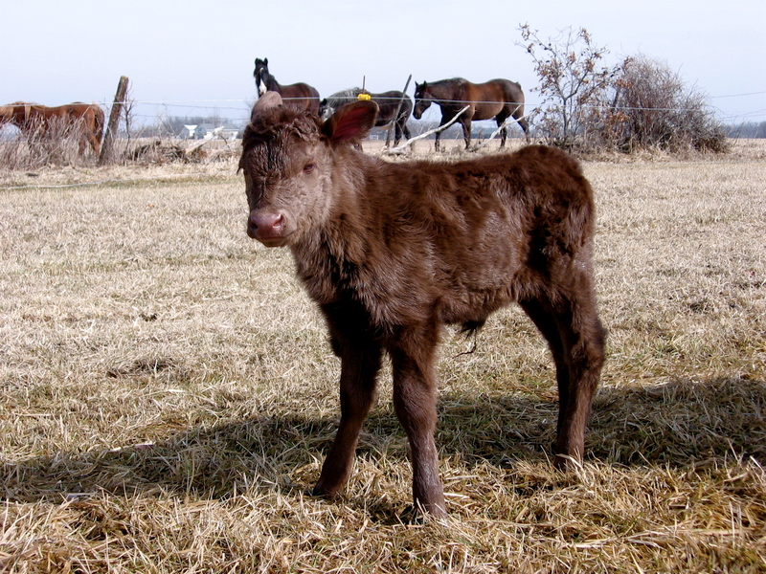
U Abraham mar jiġri ħdejn il-baqar u ħa għoġol tari u sabiħ, u tah lill-qaddej; u dan fittex ilestih.

Slide 12
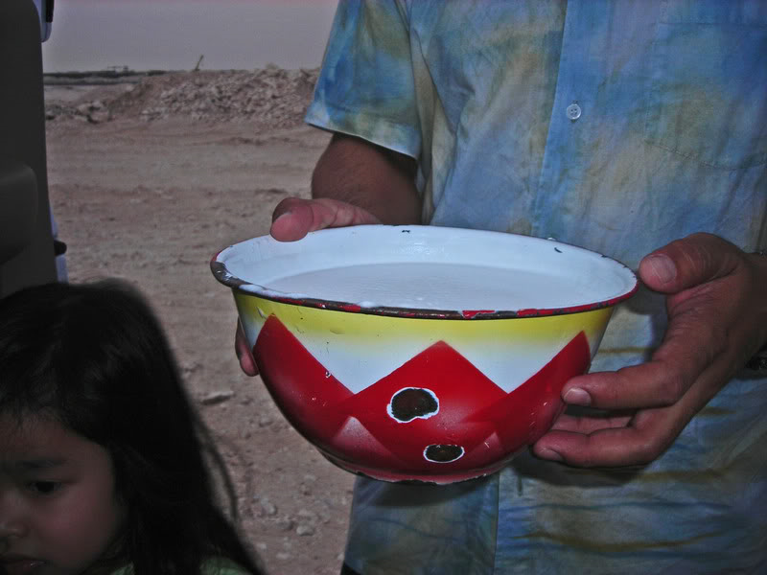
U ħa l-baqta u l-ħalib u
l-għoġol li kien lesta, u qegħedhom quddiemhom.

Slide 13
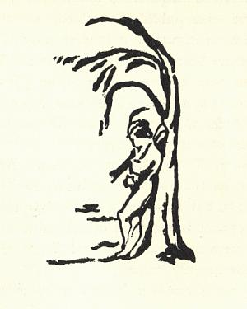
U hu baqa’ bilwieqfa quddiemhom taħt is-siġra, u huma bdew jieklu. U staqsewh:

Slide 14
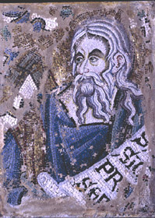
«Fejn hi Sara, martek?» U hu weġibhom: «Hemm fl-għarix.»

Slide 15
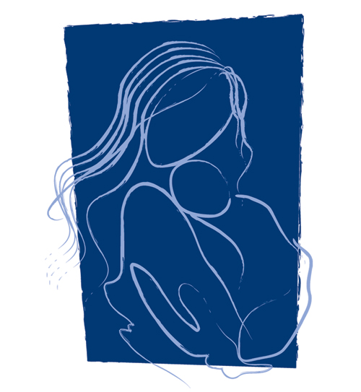
U qallu: «Nerġa’ niġi għandek bħal dan iż-żmien sena, u ara, Sara martek ikollha iben.»

Slide 16
IL-KELMA TAL-MULEJ
IRRODDU ĦAJR LIL ALLA

Slide 17
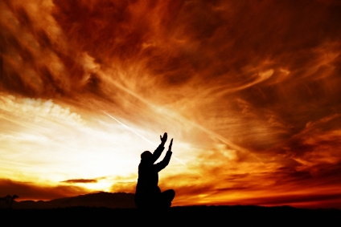
SALM RESPONSORJALI
Mulej, min igħammar fid-dar tiegħek?

Slide 18
Min jgħix bla ħtija u jagħmel it-tajjeb,
min jgħid is-sewwa f’qalbu;
min ma jqassasx bi lsienu.

Slide 19
Mulej, min igħammar fid-dar tiegħek?

Slide 20
Min ma jagħmilx deni lil ġaru,
u ma jgħajjarx lil għajru;
min ma jistmax lill-bniedem ħażin,
imma jweġġaħ lil dawk li jibżgħu mill-Mulej.

Slide 21
Mulej, min igħammar fid-dar tiegħek?

Slide 22
Min jislef u ma jitlobx imgħax,
u ma jixxaħħamx kontra min hu bla ħtija.
Min jagħmel dan qatt ma jitħarrek.

Slide 23
Mulej, min igħammar fid-dar tiegħek?

Slide 24
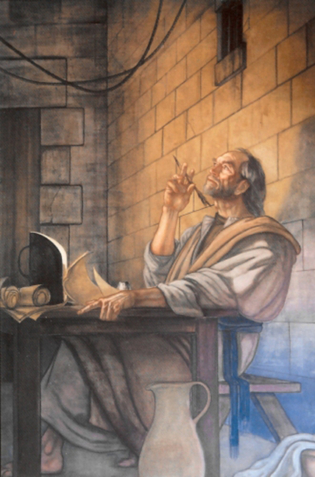
Qari
mill-Ittra
ta’
San Pawl
Appostlu
lill-Kolossin.
Ko1, 24-28

Slide 25
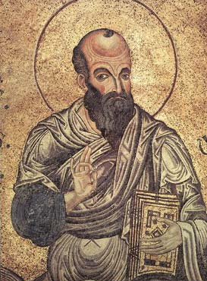
Ħuti: Jien issa nifraħ bit-tbatijiet tiegħi minħabba fikom,

Slide 26
għaliex bihom jiena ntemm f’ġismi dak li jonqos mit-tbatijiet ta’ Kristu għall-ġisem tiegħu, li hu l-Knisja.

Slide 27
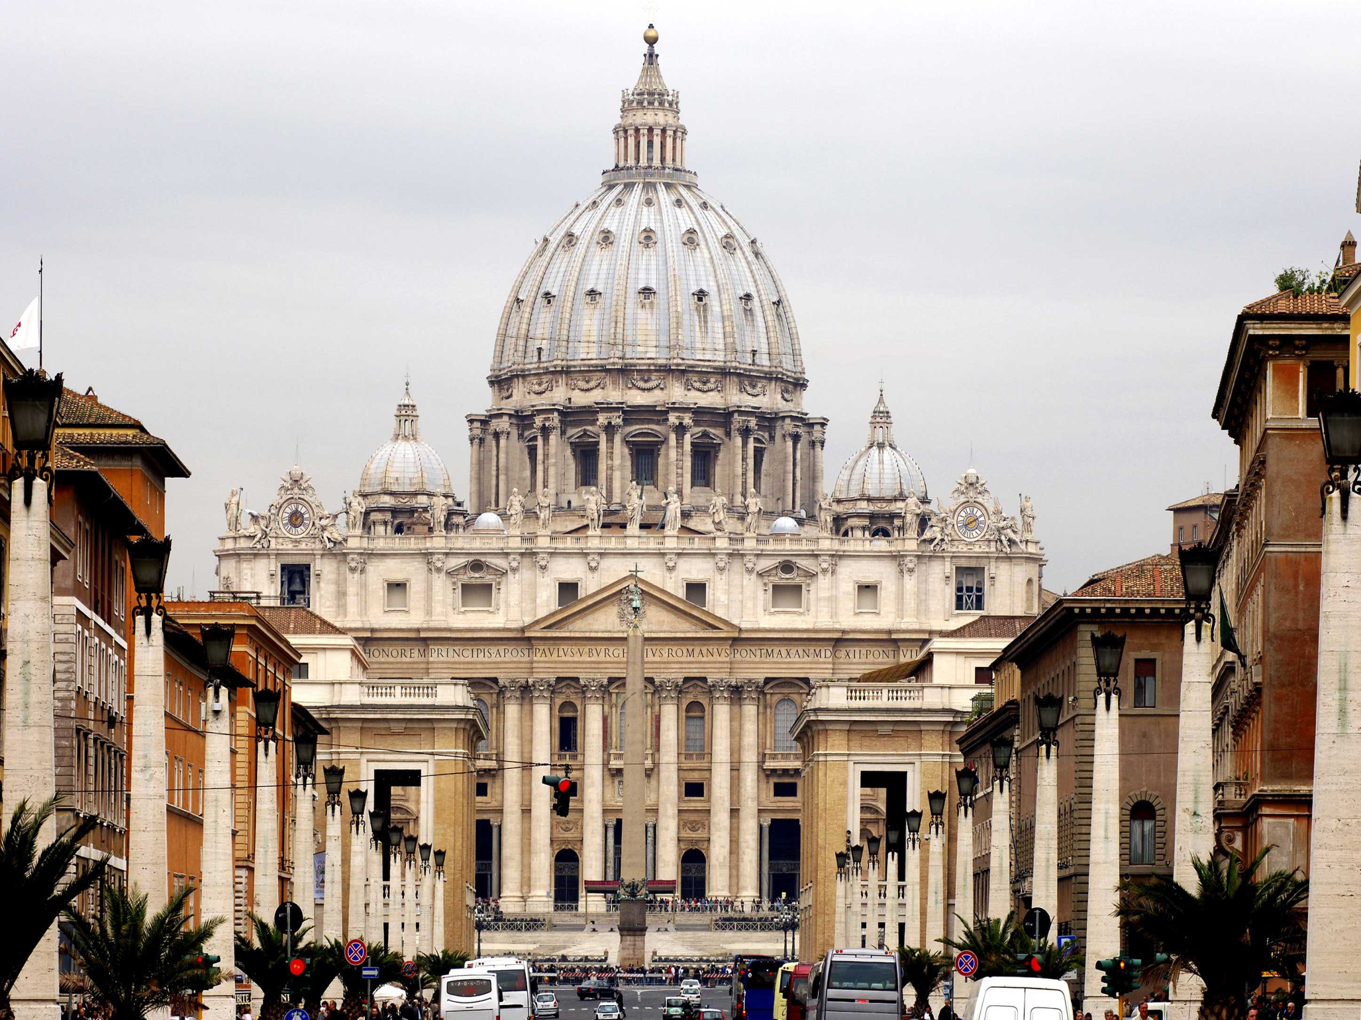
Tagħha jiena sirt ministru, skont ma tani nagħmel Alla għalikom,

Slide 28
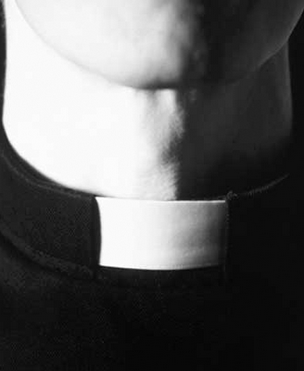
jiġifieri li nxandar b’mod sħiħ il-kelma ta’Alla, il-misteru li kien moħbi sa miż-żminijiet u l-ġenerzzjonijiet kollha

Slide 29
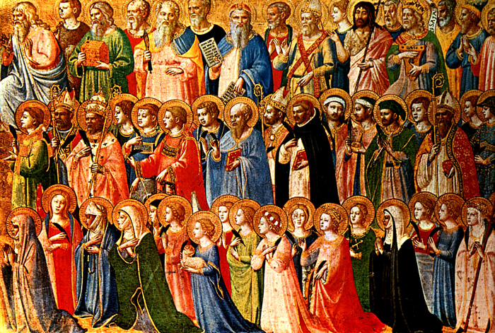
u li issa hu mgħarraf
lill-qaddisin tiegħu, lil dawk li Alla ried jgħarrafhom kemm huwa kbir

Slide 30
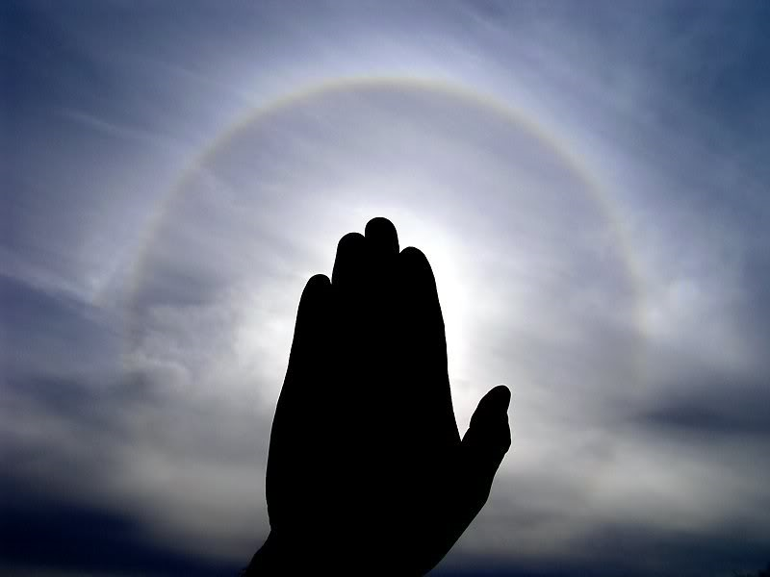
l-għana tal-glorja ta’ dan il-misteru fost il-pagani: Kristu hu fikom, it-tama tal-glorja tagħkom.

Slide 31
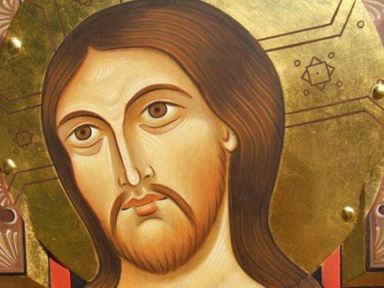
Lilu aħna nħabbru lill-bnedmin kollha, u nwissi u ngħallmu lil kulħadd bl-għerf kollu biex inwasslu lil kull bniedem għall-perfezzjoni bi Kristu.

Slide 32
IL- KELMA TAL- MULEJ
IRRODDU ĦAJR LIL ALLA

Slide 33
HALLELUJAH
Henjin dawk li jisimgħu l-kelma
b’qalb tajba u sinċiera,
jgħożżuha, u jagħmlu l-frott billi jżommu sħiħ.
HALLELUJAH

Slide 34
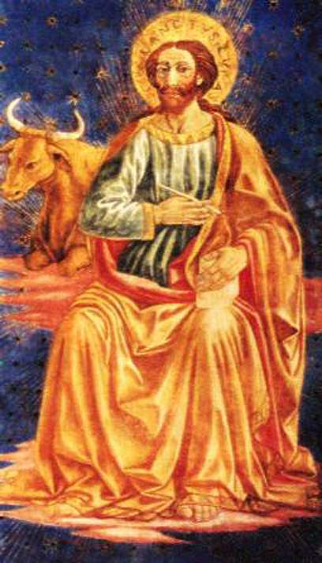
Qari
mill-Evanġelju skont
San Luqa
Lq 10, 38-42

Slide 35
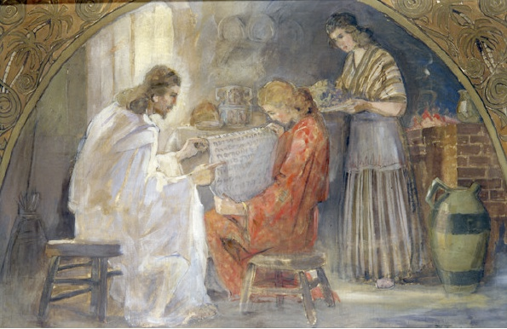
F’dak iż-żmien, Ġesu’ daħal f’raħal, u laqgħetu għandha waħda mara jisimha Marta.

Slide 36
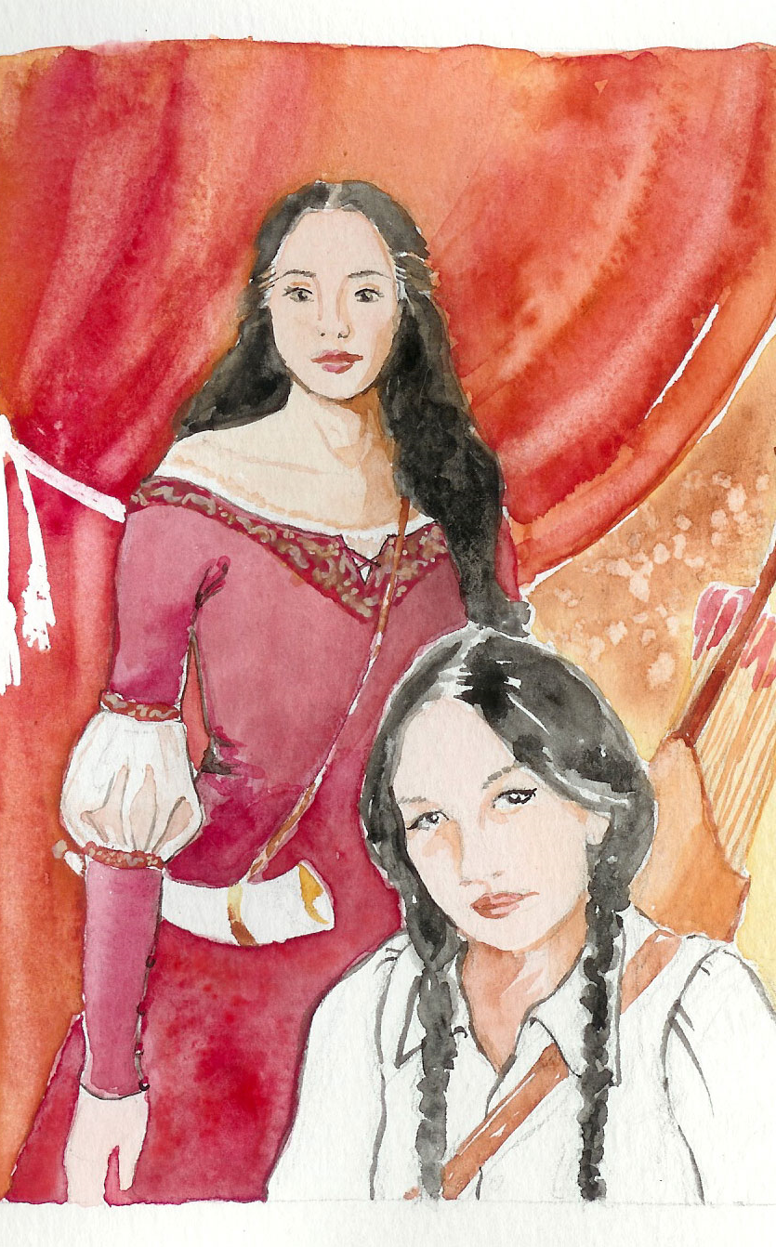
Din kellha oħtha, jisimha Marija, li niżlet bilqegħda f’riġlejn il-Mulej tisimgħu x’kien qiegħed igħid.

Slide 37
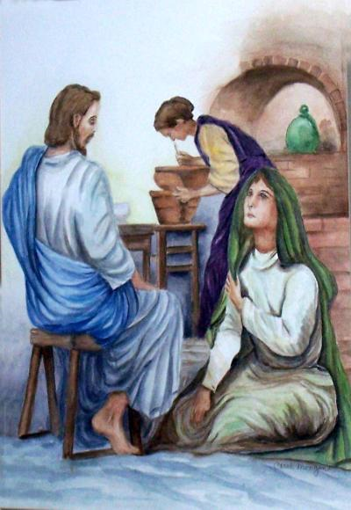
Iżda Marta kienet moħħha fuq il-ħafna xogħol tad-dar. Imbagħad resqet u qaltlu:

Slide 38
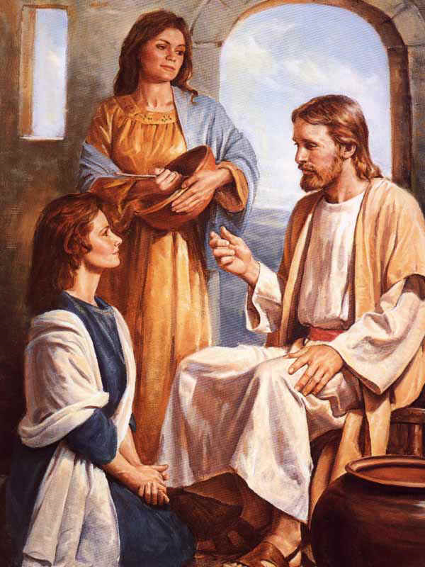
«Mulej, m’intix tara kif oħti ħalliet ix-xogħol kollu fuqi biss? Mela għidilha taqbad tagħmel xi ħaġa miegħi.»

Slide 39
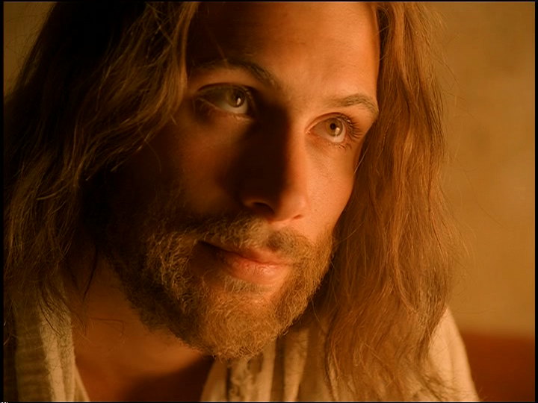
Qabeż il-Mulej u qalilha:
«Marta, Marta! Inti taħseb wisq u tinkwieta fuq ħafna ħwejjeġ; imma waħda hi meħtieġa. U Marija għażlet l-aħjar sehem, li ma jitteħdilhiex.»

Slide 40
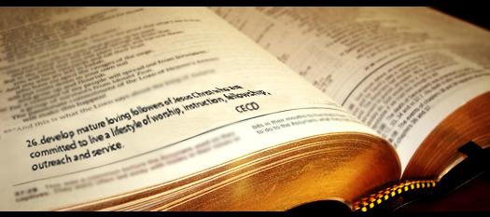
Il-Kelma tal-Mulej It-Tifħir Lilek Kristu.

